Slide 1

Rådslag med anledning av att fyra förbundstyrelseledamöter avgått
tisdag 1 sept 2026 via Zoom
Inbjudna: alla styrelser och alla ombuden i distriktet samt
Stefan Boldt, vår kontaktperson i FS till han avgick
Inbjudan utskickad genom medlemsregistret

Slide 2
Agenda för vårt rådslagsmöte
Information om vad vi vet har hänt.
Era förväntningar och förslag hur vi i vårt distrikt ska agera.
Tillägg:
Hur kan medlemmar, föreningar och distrikt göra sina röster hörda?
Styrdokumenten i förbundet

Slide 3
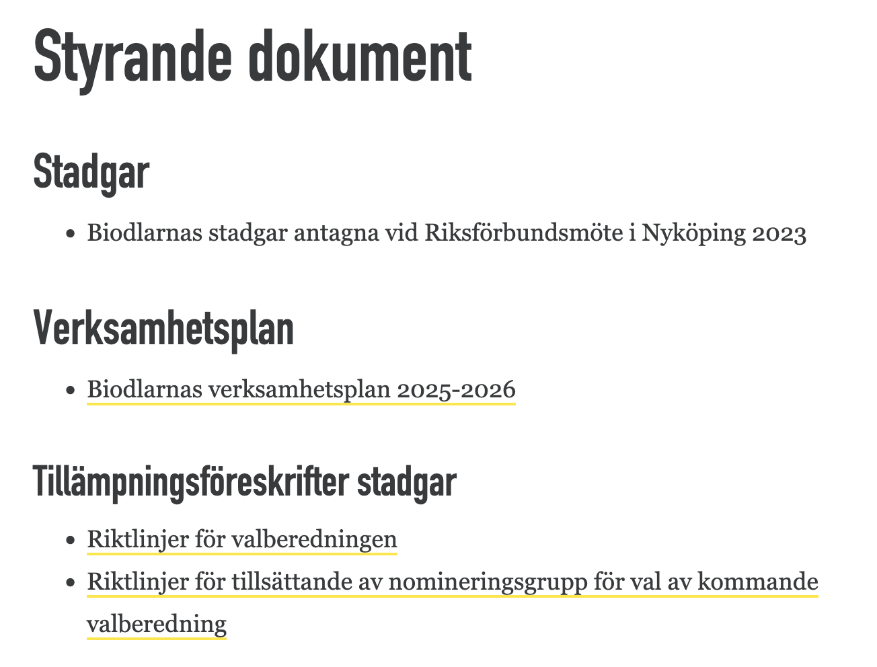
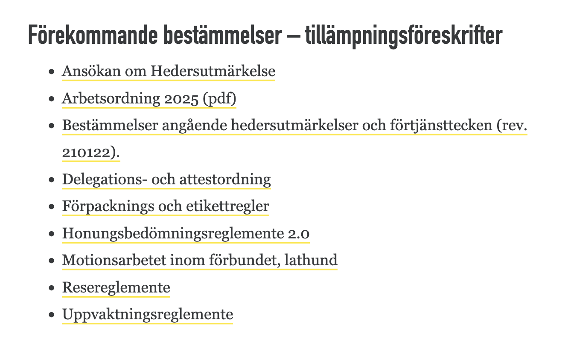
Här finns styrdokumenten för Biodlarna https://www.biodlarna.se/medlemsservice/stadgar-och-styrande-dokument/
Det finns fler styrande dokument på sidan, men dessa gäller förbundsstyrelsen och dess arbete.
Markerar de dokument som vi nämnt/tittat på under rådslaget.

